Slide 1


Chào mừng các em đến với tiết Tiếng Việt - Lớp 2
Bản quyền thuộc về: FB Hương Thảo
Notes:
Bài giảng thiết kế bởi: Hương Thảo - tranthao121006@gmail.com

Slide 2
Khởi động

Slide 3


Tiết 3

Slide 4


Viết

Slide 5
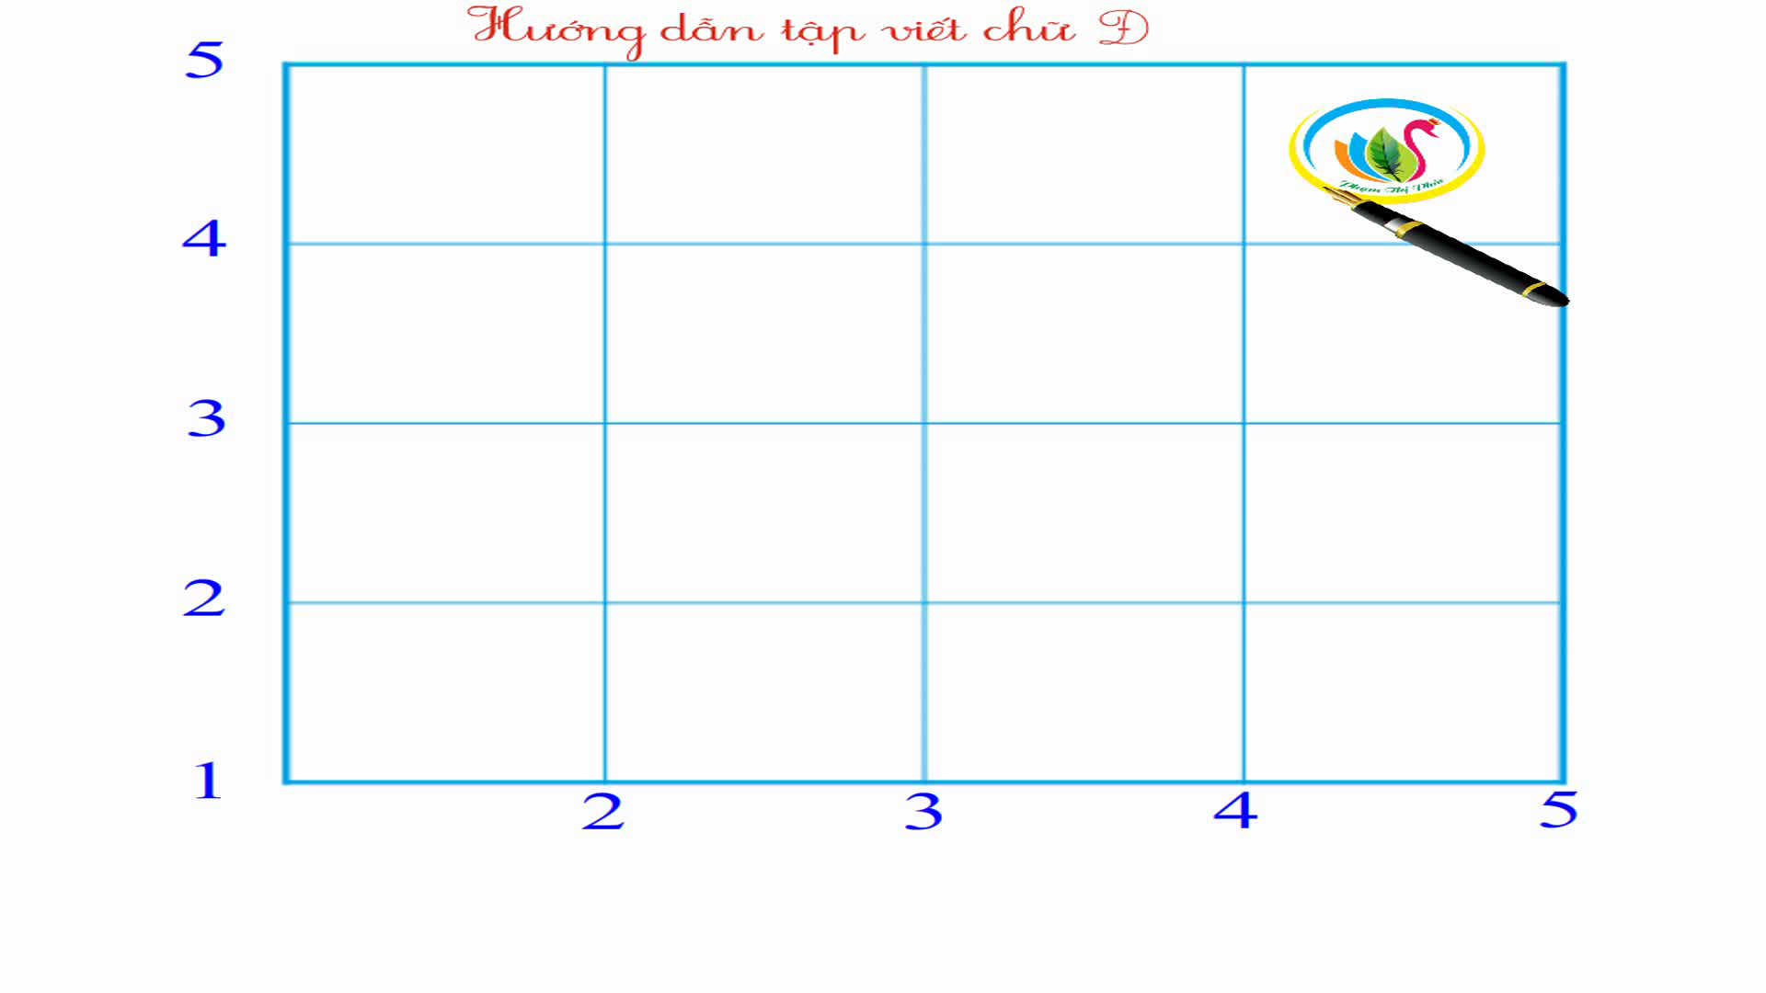

Slide 6

Viết từ ứng dụng
/
Đi một ngày đàng học một sàng khôn

Slide 7



CỦNG CỐ BÀI HỌC
Liên hệ giáo án:
FB: Hương Thảo
Gmail: tranthao121006@gmail.com
Notes:
Bài giảng thiết kế bởi: Hương Thảo - tranthao121006@gmail.com

